Slide 1
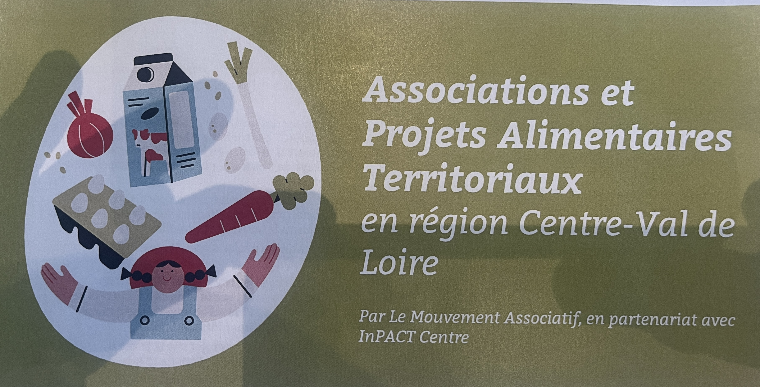



Hôtel Dupanloup, Orléans
25 septembre 2025
Rapport d’étonnement
Bertrand Sajaloli

Slide 2
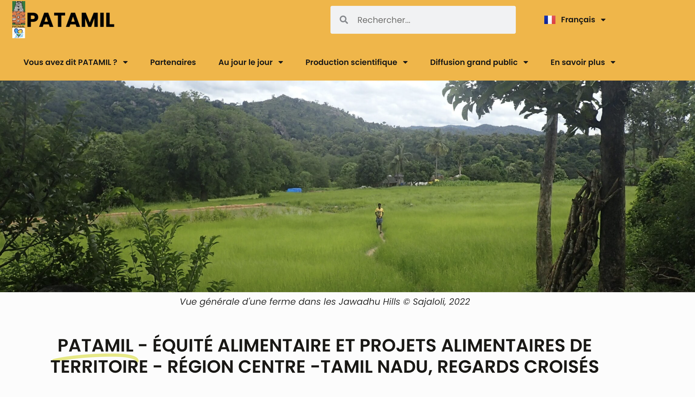
Ce rapport d’étonnement est lié au programme PATAMIL consacré à la justice alimentaire en Région Centre.
www.patamil.centraider.org

Slide 3

Table ronde 1 : Pourquoi intégrer les associations aux objectifs des projets territoriaux alimentaires grâce aux liens avec les associations ?

Slide 4
Quelques éléments d’étonnement :
La force de la question alimentaire pour créer du lien entre des acteurs institutionnellement et institutionnellement éloignés car, faisant système, elle est au cœur de tous les enjeux contemporains (santé, sport, écologie, développement territorial…)
La pertinence des PAT a créer des lieux de rencontres et de concertation, et ce malgré une lisibilité publique parfois fragile et à renforcer
Le rôle majeur des associations dès lors que leur parole est entendue quelque soit leur poids et leur domaine d’action
L’importance de sensibiliser un jeune public
Les freins proviennent : (i) du décalage des calendriers inhérents à chaque type d’acteur impliqué dans l’alimentation et à la difficulté à tous les mobiliser au même moment
Et (ii) , selon des modalités différentes, d’impliquer toutes les associations concernées par l’alimentation dans les PAT.

Slide 5

Table ronde 2 :Comment les citoyen.nes participent au sein des PAT ? Quel rôle peut avoir un Conseil Local d’Alimentation pour ancrer leur participation ?

Slide 6
Quelques éléments d’étonnement :
Le Conseil Local de l’Alimentation comme un renouveau de la démocratie participative et avènement de nouvelles formes de gouvernance, mobiles et respectueuses des acteurs impliqués
Inventivité opérationnelle avec par exemple création du collège des « Mangeurs-habitants » et/ou implication des étudiants dans la fabrique de la gouvernance
Articuler l’action politique portée par les élus et les paroles citoyennes en initiant, par la confiance et l’échange, un dialogue performant et opérationnel
Impulsion d’intégrer des structures existantes, comme les AMAP, à de nouvelles dynamiques territoriales grâce aux PAT et aux CLA
Difficulté d’intégrer des acteurs nationaux et internationaux comme la grande distribution et l’agro-industrie, d’où maintien d’un entre-soi

Slide 7
Alimentation durable et démocratie alimentaire: en lien avec les notions de consommation engagée, responsable, et sobre
Alimentation durable
Redlingshöfer et al (2006); Esnouf et al, 2011
Chaire UNESCO « Alimentations du monde » (2012
Consommation engagée
S. Dubuisson-Quellier
(2009, 2014)
A. NDiaye et A. Carimentrand (2014)
Consommation responsable /
socialement responsable
Achats alimentaires responsables
François-Lecomte A. (2009)
Préserve l’environnement et le climat
Sobre en consommation d’énergies et GES; biodiversité
Générant peu de déchets
Subsidiarité (ou reterritorialisation) à différentes échelles
Critères éthiques: rémunération; accessibilité, santé; approches de genre
Garantit la souveraineté alimentaire des pays
Objet d’un débat public démocratique
Considérations d’ordre social et environnemental dans l’acte d’achat
Limiter les impacts sociaux et environnementaux de ses achats
Le citoyen, acteur essentiel de la transition vers des systèmes alimentaires durables
Replacer le territoire ET le citoyen au cœur du système
CHOIX des Collectifs de citoyens: réorientation/reterritorialisation filières agricoles/alimentaires
Garantir l’accès social/économique à l’alimentation de qualité
S’attaquer aux inégalités structurelles d’accès à…
Dynamique collective de biens communs: acte militant, justice sociale
Locavorisme
C° de produits bio, commerce équitable,
Réduire le gaspillage
Proximité Producteurs/consommateurs
Consommer moins mais mieux et de saison
Démocratie alimentaire/justice alimentaire
Lang, T. 1999. « Food policy for the 21st century: Can it be both radical and reasonable? », dans M. Koc, R. MacRae, L.J.A. Mougeot, J. Welsh (sous la direction de), For Hunger-proof Cities : Sustainable Urban Foo Systems, Ottawa, International Development Research Centre, p. 216-224.
Booth, S. ; Coveney, J. 2015. Food Democracy. From Consumer to Food Citizen, Springer, Lenders.
(ADEME; Cézard et Mourad, 2019; Guillard V., 2021)
Consommation sobre
Notes:
De fait, la prévention du GA installe un cadre de réflexion plus global sur l’alimentation responsable, sur la consommation responsable, voire sobre, comme point d’entrée des transitions vers une alimentation plus durable…
L’équipe MOISA de Montpellier (unité de recherche sur les systèmes agri-alimentaires durables) (Catherine ESNOUF, Marie Russel, Nicolas Bricas ; 2011 ; pour une alimentation durable : réflexion stratégique DuaLine (Durabilité de l’Alimentation à des Nouveaux Enjeux ; Quae Editions, 2011) : a particulièrement défini les notions associées de régime alimentaire durable, d’alimentation durable (Redlingshöfer et al, 2006 ; 2011) ; auquel nous associons les notions de consommation responsable, voire « engagée » (Sophie Dubuisson-Quellier), ou sobre. La prévention du GA est au cœur des notions de consommation responsable et sobre.
L’alimentation durable se préoccupe de l’impact des modes de P° agricoles, mais aussi des modes de C° alimentaire sur l’environnement, le changement climatique et l’organisation des sociétés (gouvernance démocratique, souveraineté alimentaire et questions de genre). La re-territorialisation alimentaire et le fait de générer peu de déchets sont des éléments centraux.
La C° socialement responsable (Agnès François-Lecompte, 2009, La consommation socialement responsable, Reflets et perspectives de la vie économique, 2009/4 (Tome XLVIII), p. 89 à 98)] et la consommation engagée (Sophie Dubuisson-Quellier) évoquent la prise en compte croissante de la part des individus de considérations d’ordre social ou environnemental dans leurs actes d’achats, en plus des traditionnels critères économiques; voir les achats « responsables » dans la commande publique en restauration scolaire « ou commande publique responsable ». Dans la C° socialement responsable (T.Mathe, 2009), l’achat passe aussi par la satisfaction morale de donner du sens à son achat. Le citoyen se pose en acteur essentiel pour amorcer la transition alimentaire vers des systèmes plus durables.
La consommation engagée (S. Dubuisson-Quellier (2009 ; 2014) va plus loin en revendiquant un acte militant, voire contestataire, par la consommation, qui repose sur deux principes a minima : être durable et s’inscrire dans une dynamique collective, dans un objectif de biens communs, souvent liée à une alter consommation valorisant la consommation de produits biologiques, ou issue du commerce équitable, les circuits courts ou le locavorisme, les AMAP, qui affirment la volonté des consommateurs de connaître l’origine des produits consommés et les conditions dans lesquelles ils sont produits (A. Ndiaye, A.Carimentrand, 2012).
Cela participe d’une certaine recherche de sobriété dans la consommation (que Valérie Guillard 2021, définit comme l’exact inverse du gaspillage) ; selon Cézard et Mourad, 2019, et l’Ademe : il s’agirait de « consommer moins mais mieux », de consommer de saison, de réduire le gaspillage, de développer les proximités et coopérations alimentaires entre les producteurs, consommateurs, et la restauration collective, et de favoriser une offre agricole de proximité….
Démocratie alimentaire: Selon Noel et Darrot (et al, 2018) qui reprennent D. Paturel et Hochedez-le Gall (2016): La notion de démocratie alimentaire (food democracy), qui s’inscrit dans une philosophie identique à la justice agri-alimentaire (voire inclut cette question selon D. Paturel), désigne les processus d’autonomisation – sociale, économique, politique – au sein desquels des collectifs de citoyens décident de leurs choix d'alimentation et mettent en place des filières adaptées avec l’ensemble des parties prenantes (producteurs, transformateurs, distributeurs, consommateurs…) (Renting et al., 2012 ; Paturel et Carimentrand, 2018). Issues du champ d’analyse critique anglo-saxonne, et s’appuyant sur les discours du droit à l’alimentation, les notions de démocratie et de justice alimentaire interrogent les questions de l’accessibilité sociale à l’alimentation, de la participation et du pouvoir d’action des citoyens au sein des systèmes alimentaires, à partir de trois dimensions majeures : une alimentation saine, localisée et de qualité (sociale, nutritive, environnementale, culturelle) ; une meilleure accessibilité - physique et économique - à cette alimentation ; et enfin, la lutte contre les racines structurelles des inégalités marquées par des asymétries de pouvoir (revenus, de classes sociales, genre…).
Lang, T. 1999. « Food policy for the 21st century: Can it be both radical and reasonable? », dans M. Koc, R. MacRae, L.J.A. Mougeot, J. Welsh (sous la direction de), For Hunger-proof Cities : Sustainable Urban Foo Systems, Ottawa, International Development Research Centre, p. 216-224.
Booth, S. ; Coveney, J. 2015. Food Democracy. From Consumer to Food Citizen, Springer, Lenders.
Paturel et Carimentrand, 2018).
Julien Noel et Catherine Darrot, « Huit initiatives bretonnes d’agriculture urbaine solidaire : quelles formes de justice et de démocratie alimentaire ? », VertigO - la revue électronique en sciences de l'environnement [En ligne], Hors-série 31 | septembre 2018, mis en ligne le 05 septembre 2018, consulté le 20 mai 2025. URL : http://journals.openedition.org/vertigo/21209 ; DOI : https://doi.org/10.4000/vertigo.21209

Slide 8
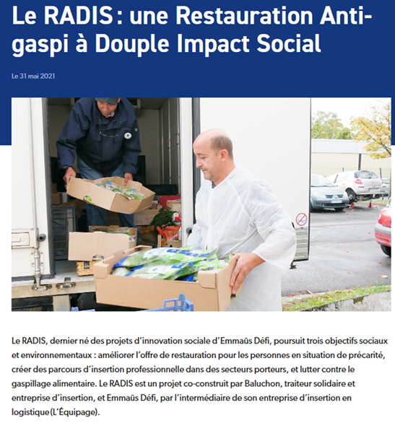
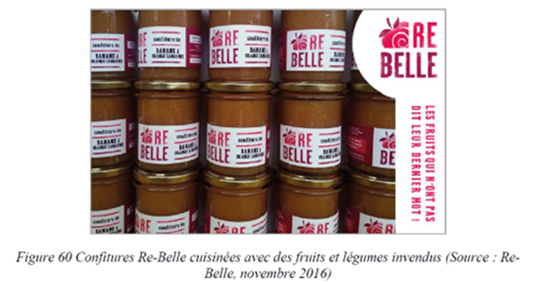
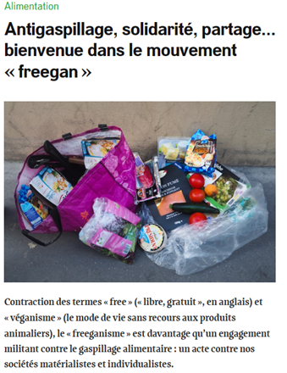

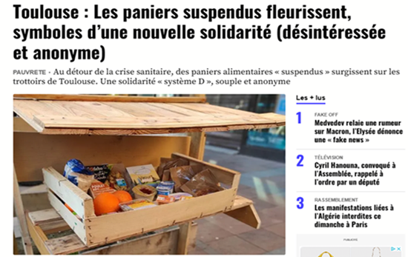
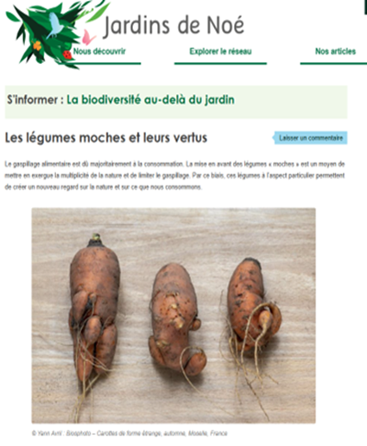
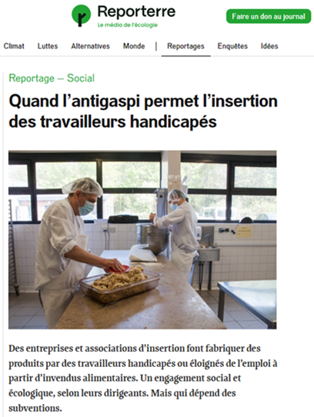
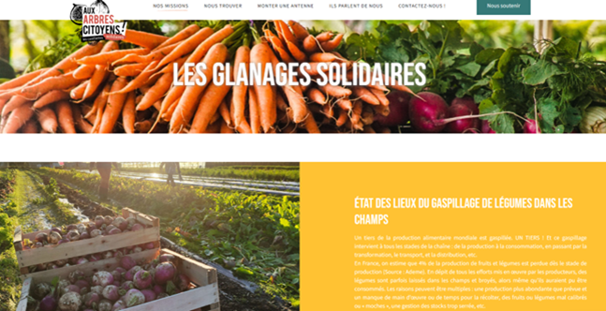
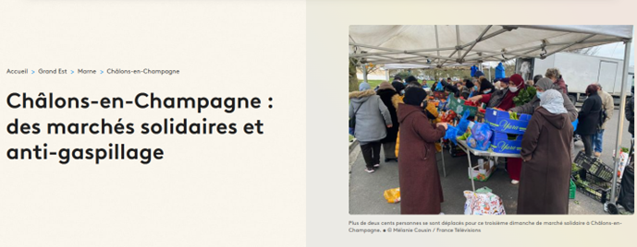
Des dynamiques solidaires croisées

Slide 9
Un contexte territorial agricole spécifique
La stratégie pour l’alimentation en région Centre Val de Loire est de « permettre aux habitants et aux touristes de choisir au quotidien une alimentation locale, biologique, diversifiée, sans gaspillage et à portée de tous ».
Dans son SRADDET (2023), la Région Centre Val de Loire vise une réduction de 80 % des déchets alimentaires entre 2013 et 2031.
Elle compte sur les PAT (Intercommunalités, PETR, Agglomérations) en associant la recherche d’une alimentation qualitative, relocalisée, à la prévention des déchets.
À recontextualiser dans la réalité agricole du Centre Val de Loire : offre locale qui reste limitée, notamment en bio, et peu variée malgré quelques secteurs maraichers et fruitiers emblématiques …
Plus de 60% d’exploitations en grandes cultures en filière longue –
L’agriculture biologique : 4.9 % de la surface agricole (SAU) en 2023 (10.4 % en France): place la région au treizième rang métropolitain (Agence Bio, 2023) ;
14 % des exploitations sont sous SIQO, soit la 9ème place nationale, et 20 % pratiquent les circuits-courts au 8ème rang national (RGA 2020); mais viticulture principalement.
Notes:
Alimentation
Dès le PNA 2014: les priorités associent la justice sociale, à la prévention du GA, et à l’ancrage territorial de l’alimentation
Le dernier PNA (2019-2023): justice sociale, GA et éducation alimentaire; mais avec deux leviers d’action privilégiés : les PAT et la restauration collective
La stratégie régionale pour l’alimentation repose sur trois objectifs interdépendants : l’amélioration de la qualité nutritionnelle du régime alimentaire, la réduction de l’empreinte écologique de l’alimentation et la relocalisation partielle à l’échelle des territoires de l’activité économique qui permettra, entre autres, un prix des denrées de qualité accessible à tous et une juste rémunération des producteurs et des transformateurs, y compris de petite taille. Dix-neuf actions déclinent cette stratégie en direction des agriculteurs, des transformateurs artisans et industriels, des restaurateurs commerciaux et collectifs, au premier rang desquels les lycées, des initiatives citoyennes et des territoires. Elles invitent les acteurs institutionnels, consulaires, économiques ou associatifs à travailler en réseau et à articuler leurs missions respectives. La politique du Conseil régional Centre-Val de Loire en faveur de l’alimentation se décline en 6 axes et 19 actions :
Rapprocher les producteurs et les consommateurs
La restauration collective : le levier du changement
La gastronomie et les terroirs : vitrine de l’art de vivre en Centre Val de Loire
Les acteurs économiques : relever le défi de la qualité nutritionnelle
Initiatives citoyennes et éducation à une alimentation durable
Systèmes alimentaires territoriaux : accompagner l’émergence dans les territoires
Les actions régionales de promotion de nos produits agricoles et de sensibilisation du grand public aux nouveaux enjeux de consommation durable sont soutenues au travers de deux cadres d’intervention :
Accompagnement des opérations de promotion des terroirs et de la gastronomie des territoires régionaux
Actions de sensibilisation du grand public à l’alimentation durable
https://www.centre-valdeloire.fr/sites/default/files/media/document/2020-06/17_05_06_DELIB_STRATEGIE_ALIMENTAIRE_GED_00000000.pdf
https://www.agencebio.org/observatoire-de-la-production-bio-sur-votre-territoire
/
La stratégie pour l’alimentation en région Centre Val de Loire: (2017-2021) est de « permettre aux habitants et aux touristes de choisir au quotidien une alimentation locale, biologique, diversifiée, sans gaspillage et à portée de tous ».
Dans son SRADDET (2023), la Région Centre Val de Loire vise une réduction de 80 % des déchets alimentaires entre 2013 et 2031. https://www.centre-valdeloire.fr/comprendre/territoire/centre-val-de-loire-la-region-360deg
Elle compte sur les PAT (Intercommunalités, PETR, Agglomérations) en associant la recherche d’une alimentation qualitative, relocalisée, à la prévention des déchets. https://jeparticipe.centre-valdeloire.fr/media/default/0001/01/8cc328d8ae1ef52cf1ed2578fb80b54d0bf4ef15.pdf
En lien avec le Programme National de l’Alimentation (PNA, 2019-2023), dont la justice sociale et la prévention du gaspillage sont deux des trois axes majeurs: la restauration collective et la relocalisation alimentaire (rôle des PAT) comme des leviers conjoints de transition vers une « alimentation saine, sûre et durable ». …
À recontextualiser dans la réalité agricole du Centre Val de Loire: offre locale qui reste limitée, notamment en bio, et peu variée malgré quelques secteurs maraichers et fruitiers emblématiques …
Plus de 60% d’exploitations en grandes cultures en filière longue –
L’agriculture biologique : 4.9 % de la surface agricole (SAU) en 2023 (10.4 % en France): place la région au treizième rang métropolitain (Agence Bio, 2023) ;
14 % des exploitations sont sous SIQO, soit la 9ème place nationale, et 20 % pratiquent les circuits-courts au 8ème rang national (RGA 2020); mais viticulture principalement.

Slide 10
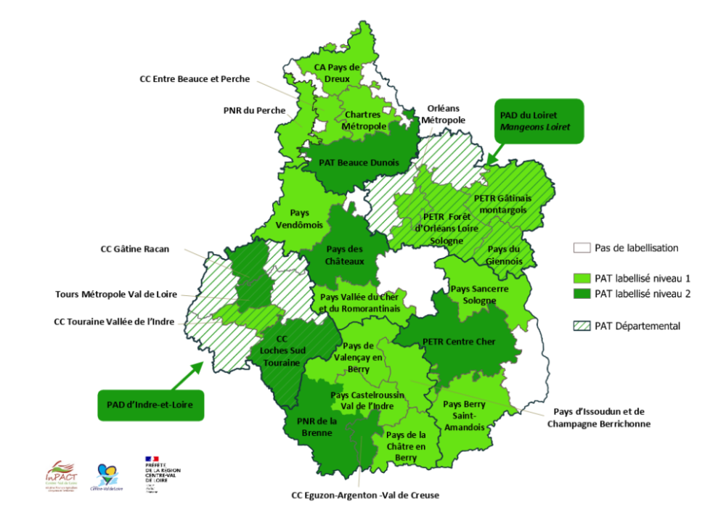




30 territoires avec PAT Dont 25 reconnus par le ministère de l’Agriculture et de la Souveraineté alimentaire. Dont 7 labellisés niveau 2
État des lieux des PAT en région Centre Val de Loire en 2024
https://www.pat-cvl.fr/etat-davancement-des-demarches-alimentaires-en-region-centre-val-de-loire/
Consulté le 16/05/2025

Slide 11
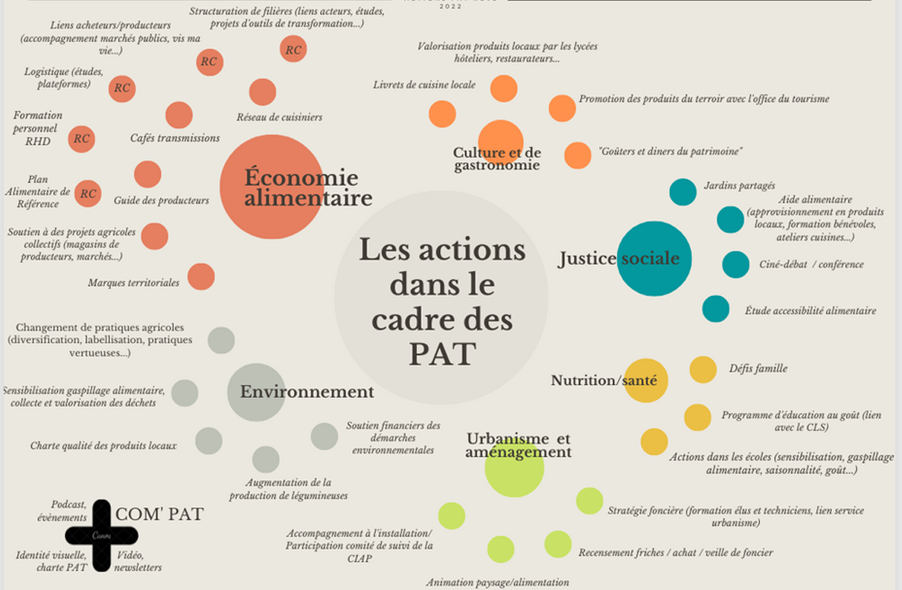
Rapport de suivi des PAT en région Centre Val de Loire (2023)
Rapport annuel de suivi des PAT en Centre Val de Loire et Base de données « France PAT sur L’Observatoire national des PAT et réseau régional PAT CVL
Selon le dernier bilan annuel d’avancement des PAT réalisé par InPACT Centre (situation 2023) :
Des actions très centrées sur l’économie alimentaire et notamment sur la restauration collective pour s’aligner avec la loi EGalim.
Les actions de prévention du GA apparaissent comme sous-élément très discrets de « nutrition santé » et actions dans les écoles, ou « environnement-déchets »….
Les actions de « Justice alimentaire » relèvent encore souvent d’études (cartographie/inventaire), mais aussi du recensement d’actions déjà en place comme « jardins partagés » et en émergence
Une certaine dispersion des actions et des acteurs locaux manque de « réseaux ».
Notes:
Exemple du PAT du Loiret
https://www.data.gouv.fr/fr/datasets/pat-axe-justice-sociale/
https://www.pat-cvl.fr/archives/suivi-des-dynamiques-de-pat-en-region-centre-val-de-loire/
https://www.pat-cvl.fr/wp-content/uploads/2021/03/Rapport-de-SUIVI-PAT-2023-final.pdf
https://www.data.gouv.fr/fr/datasets/pat-axe-justice-sociale/
https://www.pat-cvl.fr/archives/suivi-des-dynamiques-de-pat-en-region-centre-val-de-loire/

Slide 12
CONCLUSION
Difficulté de « faire réseau » en raison des concurrences, de l’éclatement des structures et des niveaux de compétence, d’où importance de l’animation des PAT effectuée par ImPact
Difficulté d’intégrer les secteurs amont et aval dans la mise en œuvre de l’alimentation durable
Non prise en compte des caractéristiques sociales et culturelles des aidés et des consommateurs (ménages âgés en milieu rural versus famille monoparentale avec jeunes enfants en milieu urbain)
Quelques perspectives :
Points d’entrée égalitaires et solidaires dans les cantines scolaires (Courtenay)
Multiplication des initiatives locales innovantes (Tiers lieux nourriciers, monnaies locales…)
Gravité de la situation alimentaire (effet ciseau entre baisse des dons et explosion des demandes) conduit à une meilleure structuration des réseaux (ALERTE)
Avancées de la sécurité sociale Alimentaire
Développement des PAT et des CLA comme instances de concertation et d’une vue synthétique
Assises Régionales de l’Alimentation le 7 octobre à Orléans

